Slide 1

手把手教你学littleVGL
主讲人 ：正点原子团队
硬件平台：正点原子开发板
版权所有：广州市星翼电子科技有限公司
教学平台：www.yuanzige.com 原子哥
淘宝店铺：http://openedv.taobao.com
技术论坛：www.openedv.com
公众平台：正点原子

Slide 2
手把手教你学littleVGL
lv_slider滑块

Slide 3
参考资料
参考资料
正点原子文档：littleVGL学习文档
littleVGL官方文档：
https://docs.littlevgl.com/zh-CN/html/index.html
全套视频观看：www.yuanzige.com

Slide 4
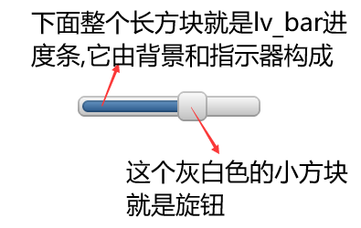
1.介绍
lv_slider滑块是由lv_bar进度条对象外加一个类似于旋钮的东西构成的,这个旋钮可以被拖拽来设置lv_slider滑块的值,和lv_bar进度条一样,lv_slider也可以被设置成是水平滑块或者是垂直滑块,不仅如此,lv_bar对象上的大部分特性在lv_slider对象上基本都能找到,比如设置进度值,动画时间,设置最小最大范围等等,API接口的用法基本是一模一样的.最后来说一下它的事件,当滑块被点击或者滑块上面的旋钮被拖拽导致其进度值发生变化时,它就会给它的事件回调函数发送一个LV_EVENT_VALUE_CHANGED事件,如果旋钮是在被持续拖拽的话,那么LV_EVENT_VALUE_CHANGED事件也将会被持续发送,有时候我们可能不希望持续接受到此事件,那我们只需忽略就行,只监听它的LV_EVENT_RELEASED松手事件来获取最后的进度值.

Slide 5
2.1主要数据类型
1.滑块样式数据类型

Slide 6
2.2 API接口
1.创建滑块
2.设置动画时长
3.设置进度值
4.设置进度范围
5.设置样式
6.获取当前的进度值
7.判断旋钮是否正在被拖拽

Slide 7
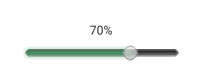
3.例程演示

Slide 8

感谢支持正点原子团队
硬件平台：正点原子开发板
版权所有：广州市星翼电子科技有限公司
学习平台：www.yuanzige.com
淘宝店铺：http://openedv.taobao.com
技术论坛：www.openedv.com

